Slide 1
Quemaduras.
Dr. Mario Aurelio Martínez Jiménez.
Jefe de la Unidad Quemados.
Hospital Central Dr. Ignacio Morones Prieto.

Slide 2
La disminución de la mortalidad de 1980 a 1985 es atribuida a:
Reanimación con líquidos.
Control de la infección
Control de la respuesta metabólica
Cierre temprano de la herida.
Herndon DN, et al. J Pediatr Clin North Am, 1985

Slide 3
PRESENTACIÓN DE CASO CLÍNICO
Paciente masculino de 15 años de edad, sin antecedentes de relevancia, que acude al servicio de urgencias por padecimiento de 1 hr de evolución posterior a presentar una quemadura eléctrica con efecto de centella al estar en contacto con una estructura de metal a los cables de alta tensión, sufriendo una caída de 4 metros de altura por una escalera en construcción.

Slide 4
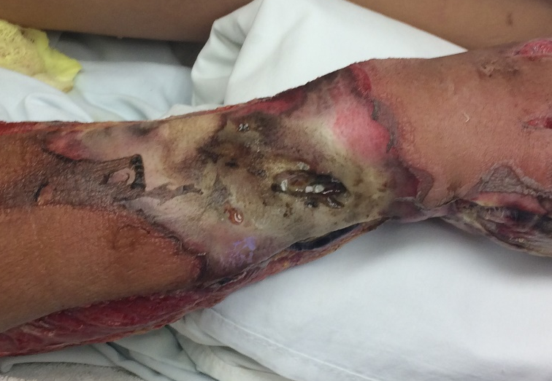
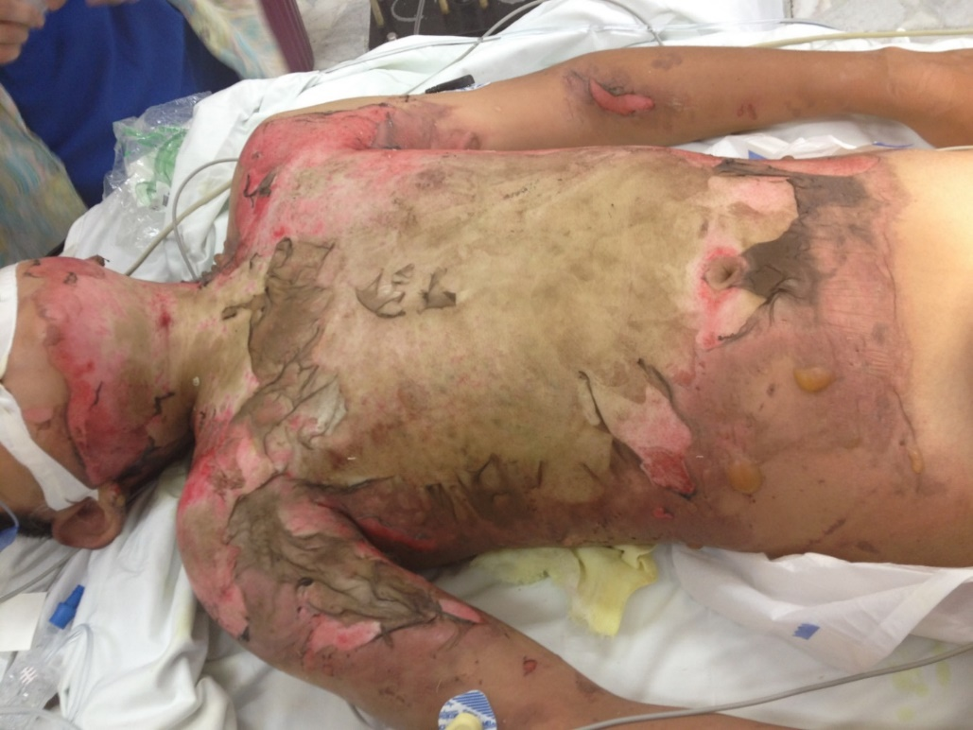
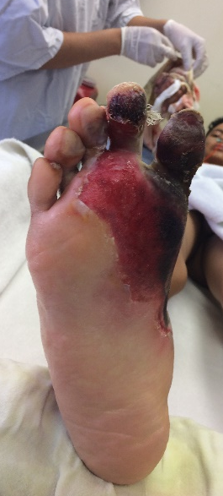
PRESENTACIÓN DE CASO CLÍNICO
Con estridor, ansioso, combativo, con quemadura aparentemente de tercer y cuarto grado en antebrazo y pie derecho y tercer grado en tórax.
Signos vitales FC 100, FR 24, TA 140/90, T 38°

Slide 5
Pregunta 1.
¿Cuál es la medida terapéutica que se considera prioritaria para este paciente?
Aplicar analgésico
Retirar la ropa e irrigar la herida
Indicar una carga de Hartmann de inicio
Valorar vía aérea.

Slide 6
Pregunta 1.
¿Cual es el medida terapéutica que se considera prioritaria para este paciente?
Aplicar analgésico
Retirar la ropa e irrigar la herida
Indicar una carga de Hartmann de inicio
Valorar vía aérea. ESTRIDOR *

Slide 7
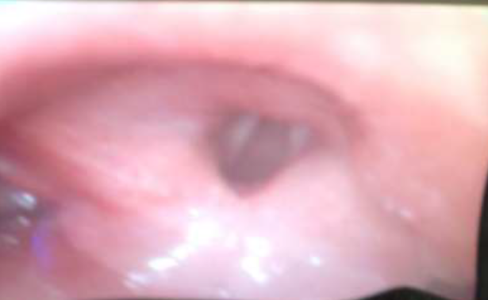

Slide 8

LESIÓN TÉRMICA COMO FACTOR CONFUSOR.
¿Cuales son los cuidados iniciales de la quemadura?*
La principal regla es ignorar la quemadura
Seguir lineamientos del ATLS
Darle prioridad a la valoración de la vía aérea:
Lesión térmica con quemadura supraglótica
Intoxicación por monóxido de carbono.
Inhalación de humo.
Una radiografía y oximetría normal no excluye el diagnóstico

Slide 9
LESIÓN POR INHALACIÓN.
Criterios de intubación.
Nivel de conciencia.
Estridor
Sibilancias pulmonares.
Lesión visible en bucofarínge.
Esputo carbonoso expectorado.
Una vez intubado el paciente el diagnóstico confirmatorio es con broncoscopía
Sensibilidad vs Especificidad

Slide 10
LESIÓN POR INHALACIÓN.
Envenenamientos por monóxido de carbono
Alta sospecha en incendio de lugares cerrados.
La monitorización con oxímetro digital da mediciones erróneas.
Afinidad a la hemoglobina 200 veces mas que el oxígeno. *
Con oxígeno a 100% se revierte en 45 a 60 min, y el tratamiento completo es cuando menos 6 hrs. *

Slide 11
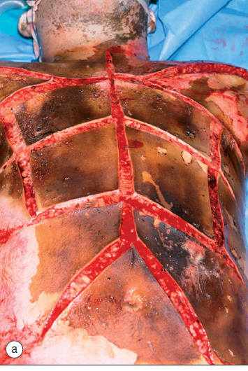
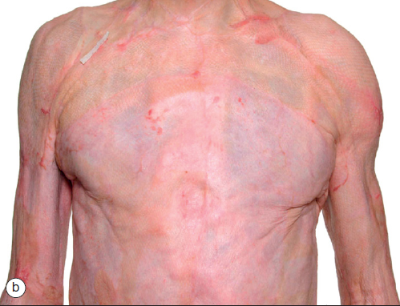
Respiración y ventilación.
Fasciotomias en sala de choque.

Slide 12
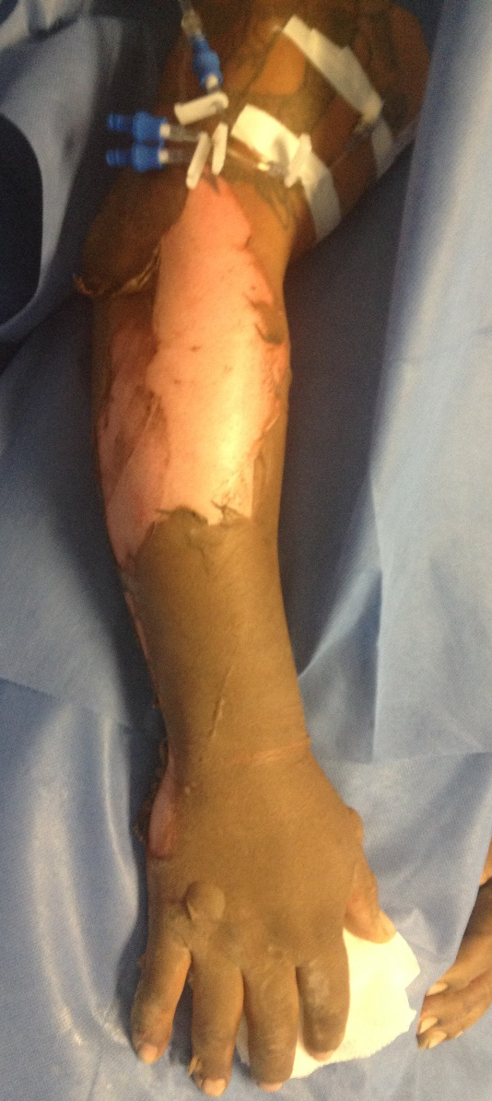
REANIMACIÓN CON LÍQUIDOS
Administración con dos líneas intravenosas periféricas de diámetro grande aún estando quemadas. *
La mayoría de los hospitales en el mundo utilizan la fórmula de Parkland. *

Slide 13
Reanimación con líquidos con solución Hartmann. 1974.
¿Como calcular el tamaño de la quemadura?
4 ml x kg x superficie quemada
= Dividida entre 2.
La primer mitad las primeras 8hr
La segunda mitad las últimas 16hr
Los pacientes entre 20 a 30% de superficie quemada pueden tener reanimación vía oral

Slide 14
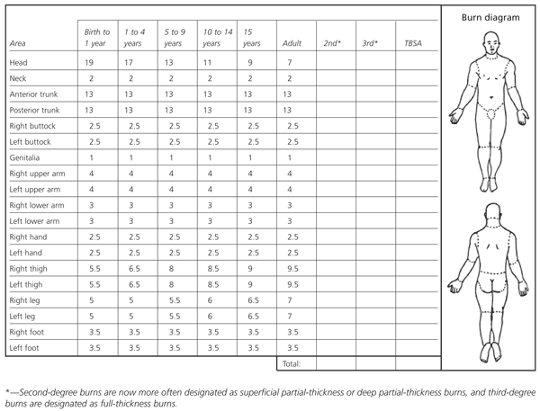
Tabla de Lund and Browder
De elección en niños*.
Lund C, Browder N. The estimation of areas of burns. Surg Gynecol Obstet 1944;79:352–8.

Slide 15
Regla de los nueves continúa en la actualidad
El tamaño de la mano (y dedos) es el 1%
En los lactantes la cabeza constituye el 18% ATSC*.

Slide 16
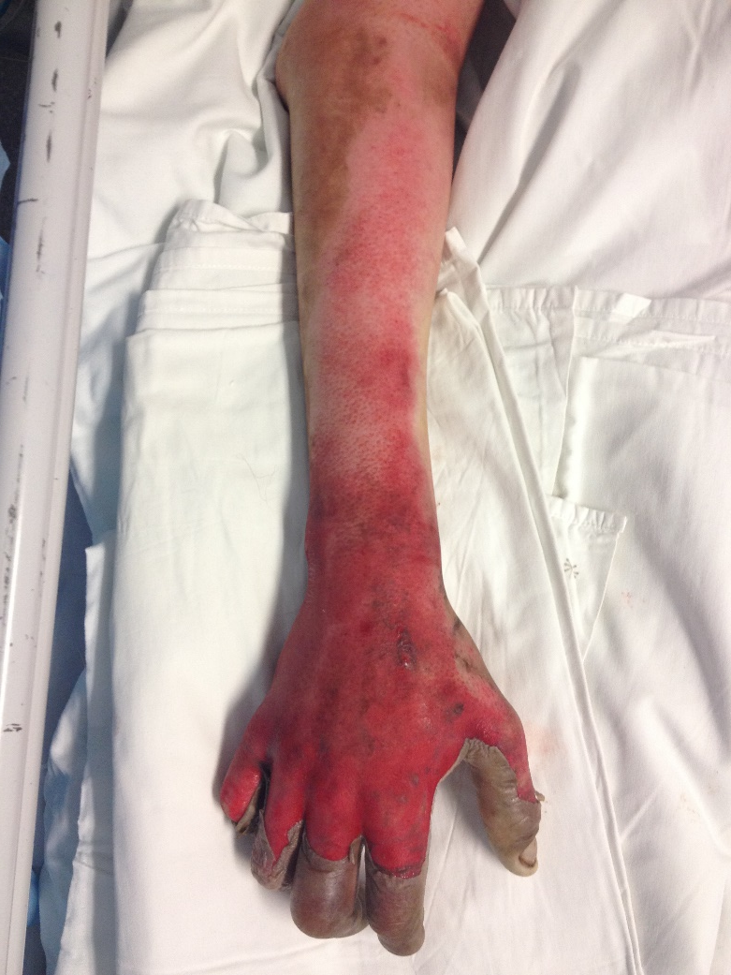
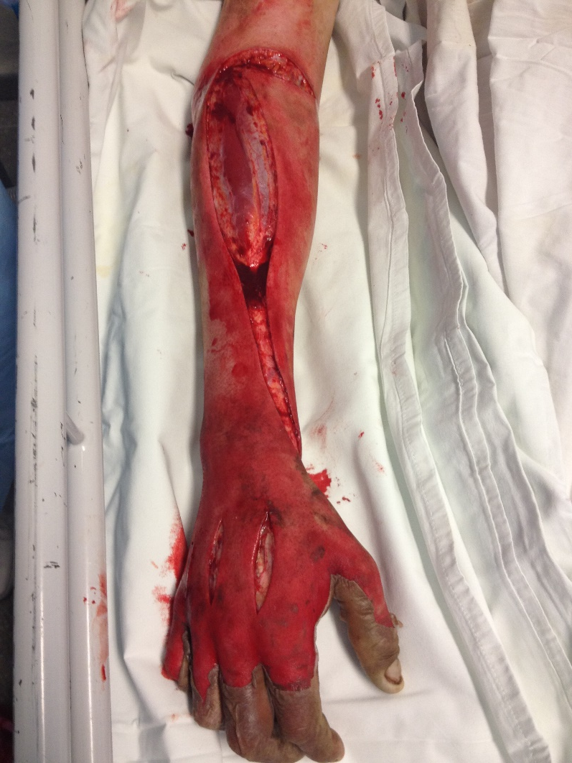
Fasciotomia CIRCULACIÓN
Fotografías: Servicio de quemados HCIMP

Slide 17
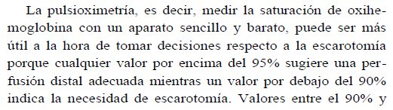
Sensibilidad vs Especificidad

Slide 18
Pregunta 3
Indicación para el inicio de la fórmula de Parkland en adultos de acuerdo al porcentaje de superficie corporal quemada.
a) 5%
b) 10%
c) 15%
d) 20%
e) 30%

Slide 19
Pregunta 3
Indicación para el inicio de la fórmula de Parkland en adultos de acuerdo al porcentaje de superficie corporal quemada.
a) 5%
b) 10%
c) 15%
d) 20%
e) 30%

Slide 20
¿A quien iniciar la fórmula de Parkland?.
Adultos con >20% ATSC.
Niños con > 15% ATSC.
Límite para cálculo de la fórmula 50% ATSC *.
En niños agregar glucosa
Justificación.
Alteraciones neuroendócrinas por catecolaminas.
Aumento de IL 1, IL 6 y FNT a.
Estimulo simpático.

Slide 21
Hipermetabolísmo.
Quemadura equivale a:
Trauma Mayor
Cancer
SIDA
Pancreatitis grave.

Slide 22
RESPUESTA FISIOLÓGICA A LA QUEMADURA.
Quemaduras >20% ATSC:
Taquicardia
Hipertermia.
Incremento en los requerimientos calóricos.
Catabolismo proteicos periférico.
Gluconeogénesis
Lipolisis con infiltración a hígado.
Hiperglucemia persistente.

Slide 23
Principios básicos.
Modulación de la respuesta metabólica
Médico Restricción de profilaxis antibiótica.
Control glucémico con insulina IV
Uso de beta bloqueador.
Nutricional Alimentación enteral temprana.
Quirúrgico Escisión tangencial .
Cobertura temprana.

Slide 24
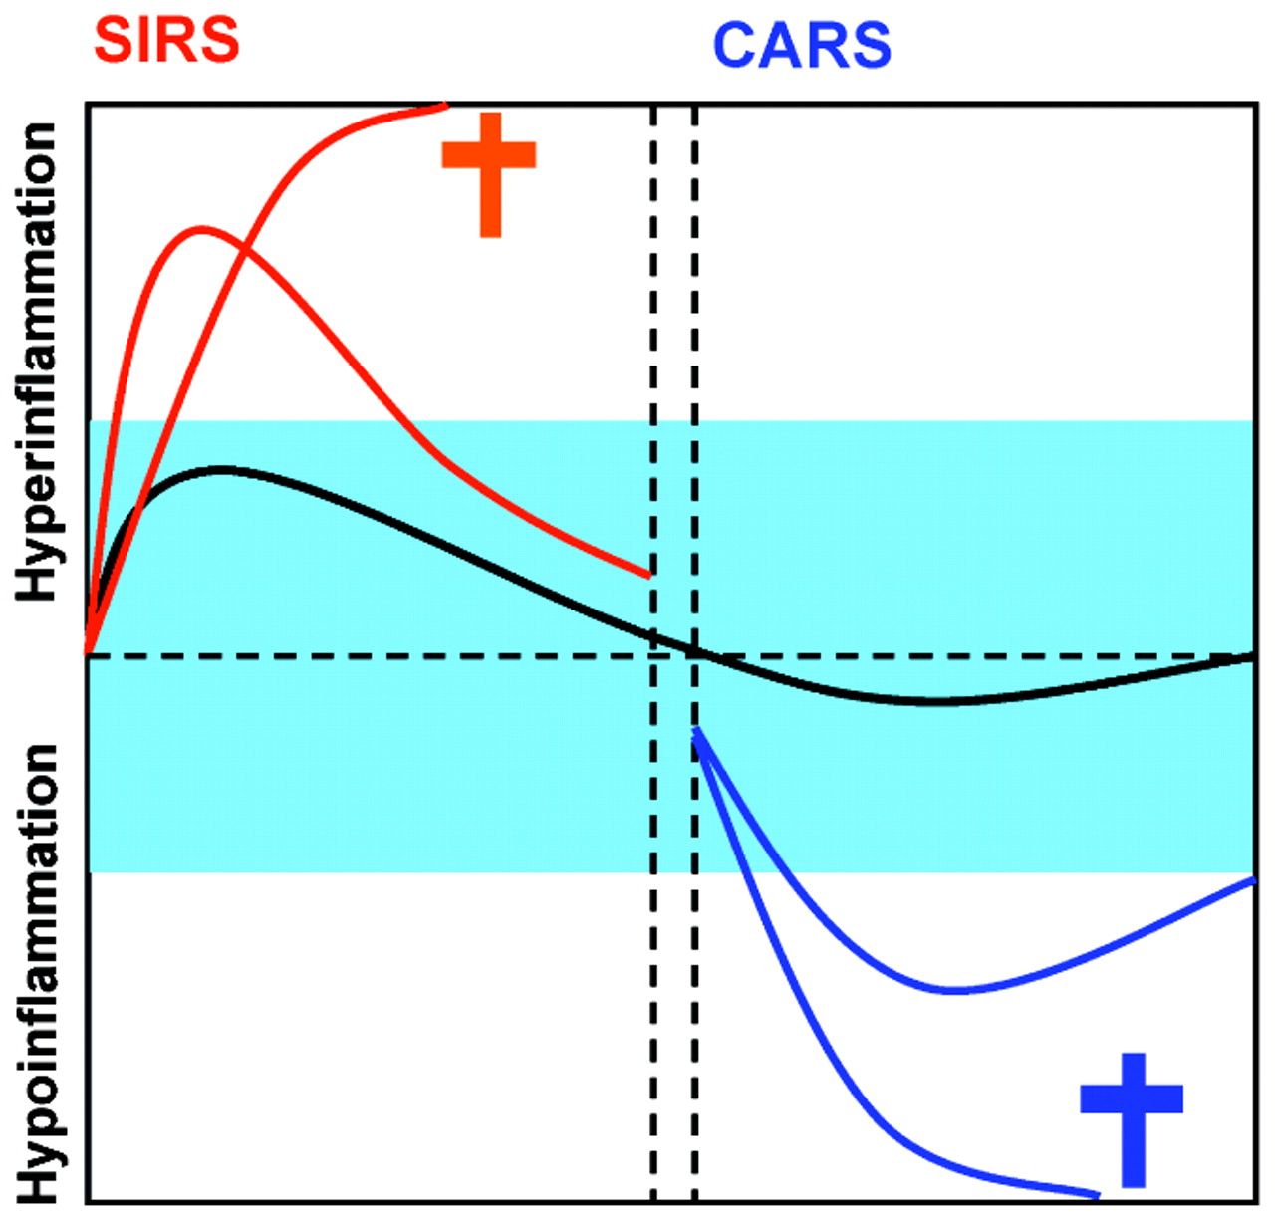

Slide 25
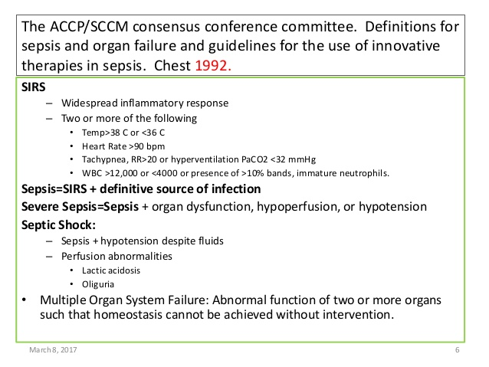

Slide 26
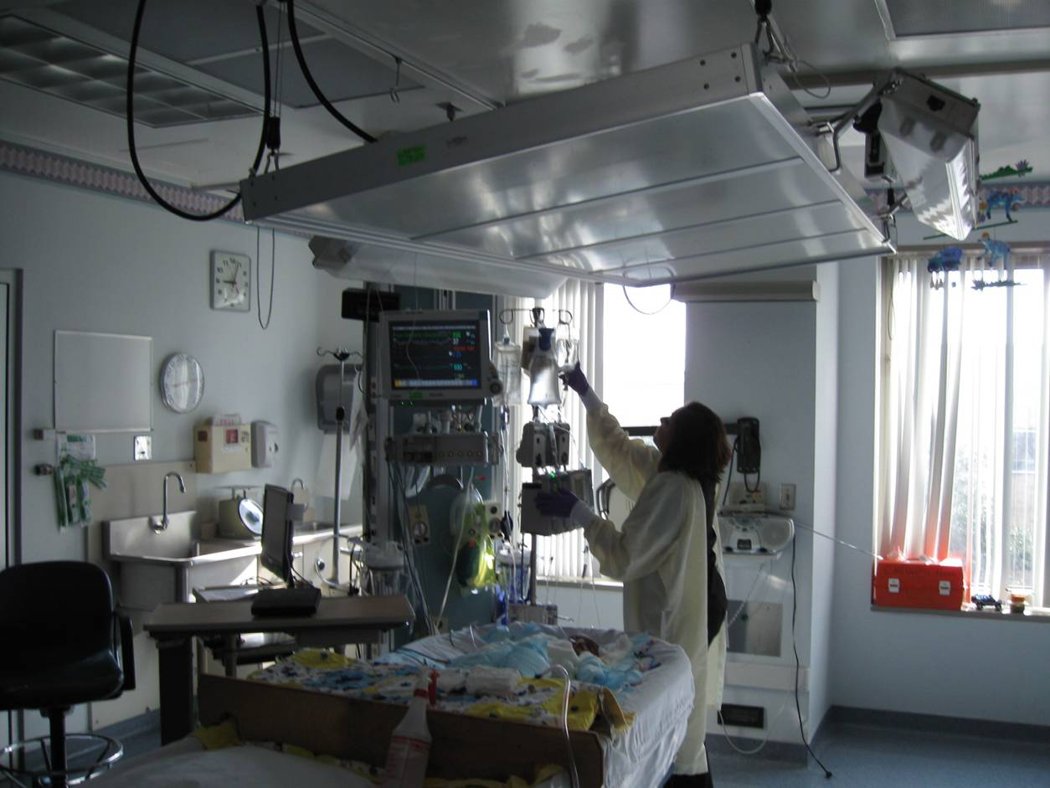
Ambiente
Control de la temperatura
Fotografías: Servicio de quemados Galveston, Tx

Slide 27
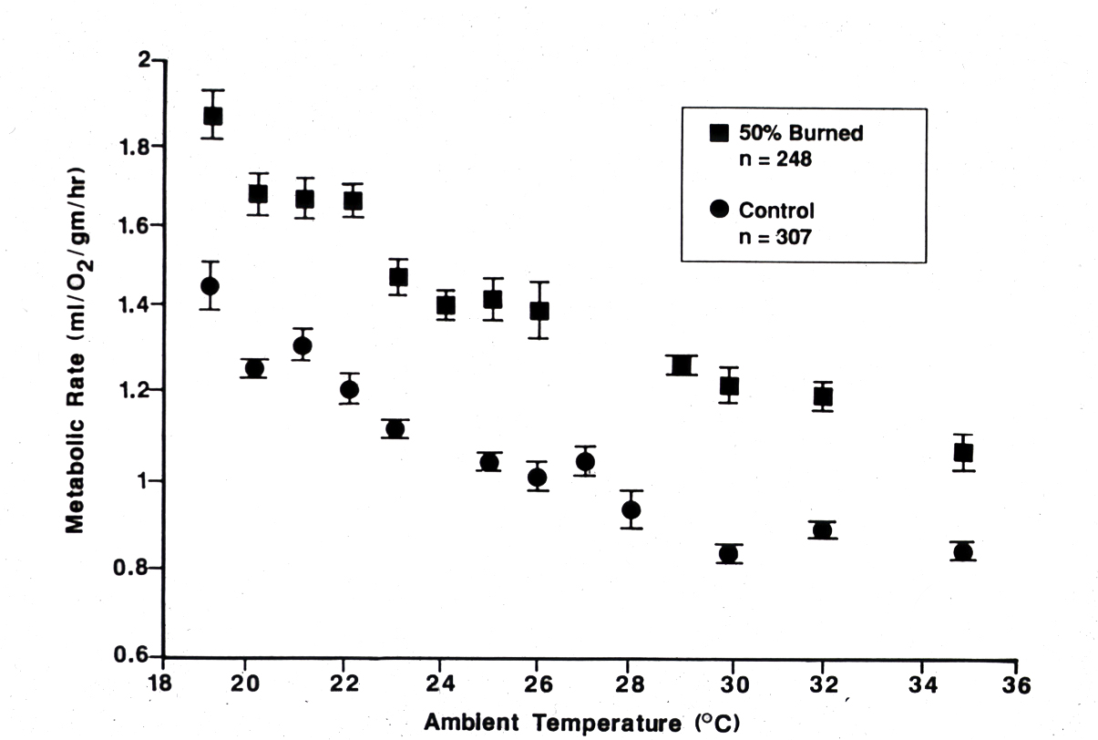
Ambiente
Control de la temperatura
Herndon. Mediators of metabolism. J. Trauma 21:701-705; 1981.

Slide 28
Manejo médico.
Infusión de Insulina I.V.- (3mU/Kg/min)
Lipolisis
Proteolisis
Gluconeogenesis
Consumo de energía
Rodríguez N et al, Nutrition in Burns: Galveston Contributions. J Parenter Enteral Nutr, 2011.

Slide 29
Manejo médico.
Propanolol. 0.5 – 1 mg/kg/ cada 8hrs
Trabajo del ventrículo izquierdo
Ritmo cardiaco > 30%
Liposis
Herndon DN, et al, .Effect of propranolol administration on hemodynamic and metabolic responses of burned pediatric patients. Ann Surg, 1988.

Slide 31
Extent and magnitude of catecholamine surge in pediatric burned patients. Shock. 2010 Apr;33(4):369-74

Slide 32
Extent and magnitude of catecholamine surge in pediatric burned patients. Shock. 2010 Apr;33(4):369-74

Slide 33
Extent and magnitude of catecholamine surge in pediatric burned patients. Shock. 2010 Apr;33(4):369-74

Slide 35
¿Cuáles son las complicaciones que pudieran aparecer por reanimación deficiente?.
Choque hipovolémico.
Falla pre-renal
Conversión de quemaduras de espesor superficial a profundo.

Slide 36
¿Cuáles son las complicaciones que pudieran aparecer por reanimación excesiva?.
Síndrome compartamental de las extremidades.
Síndrome compartamental abdominal.
Síndrome de distres respiratorio.

Slide 37
Pregunta 4
Se le coloca acceso venoso, exámenes de laboratorio con Hb 14, Hto 40, ES sin alteraciones, CPK 1500, Electrocardiográma sin alteraciones.

Slide 38
Pregunta 4
Método más sencillo, práctico, confiable y reproducible para valorar el estado hídrico de un paciente con quemaduras.
a) Cálculo de la osmolaridad sérica
b) Déficit de base en la gasometría
c) Línea arterial
d) PVC
e) Diuresis horaria.

Slide 39
Pregunta 4
Método más sencillo, práctico, confiable y reproducible para valorar el estado hídrico de un paciente con quemaduras.
a) Cálculo de la osmolaridad sérica
b) Déficit de base en la gasometría
c) Línea arterial
d) PVC
e) Diuresis horaria.

Slide 40
Pregunta 5
Fórmula para la reanimación hídrica de una paciente con quemaduras eléctricas
a) Fórmula de Galveston
b) Formula de Parkland
c) Manejo horario de acuerdo a la diuresis
d) Cálculo de acuerdo ala osmolaridad
e) Monitorización con el pH y el déficit de base.

Slide 41
Pregunta 5
Fórmula para la reanimación hídrica de una paciente con quemaduras eléctricas
a) Fórmula de Galveston
b) Formula de Parkland
c) Manejo horario de acuerdo a la diuresis
d) Cálculo de acuerdo ala osmolaridad
e) Monitorización con el pH y el déficit de base.

Slide 42
ATENCIÓN DE LÍQUIDOS.
Metas
Diuresis método más práctico sencillo y confiable para medición de la perfusión tisular en el paciente quemado y con politrauma.*
Diuresis en adultos 0.5ml /kg /hr
(30 – 50 ml/hr aprox). En eléctricas se duplica.
Niños 1ml /kg /hr

Slide 43
ATENCIÓN DE LÍQUIDOS.
Alteración de electrolítos:
Solo se presenta en <15% de los pacientes.
Predominan hipernatremia e hiperkalemia por restricción hídrica e insuficiencia pre-renal.

Slide 44
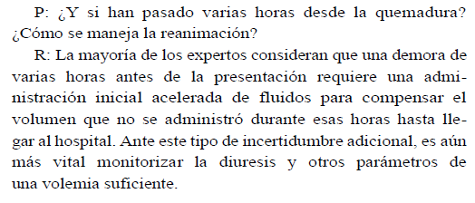

Slide 45
Recomendaciones
NO se indica profilaxis antibiótica ni esteroides en quemaduras de vía aérea.
NO se administran coloides en las primeras 24 hrs
de la reanimación.
NO se indica Plasma fresco congelado ha demostrado beneficio.
NO se indica solución salina debe de indicarse.
NO se indica PVC, TA y FC como buenos indicadores de monitorización.

Slide 46

DESCRIPCIÓN DE CASOS CLINICOS.
Primer grado: Solo eritema
Segundo grado superficial: Con vesícula, superficie húmeda y rosa que palidece con la presión
Segundo grado profundo: con vesícula, superficie banca y rosa moteada
Tercer grado: Escaras y trombosis de vasos superficiales* Datos patognomónicos.
Cuarto grado: Aspecto carbonizado.

Slide 47
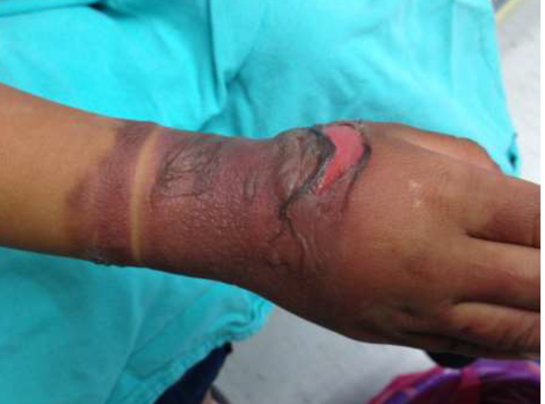
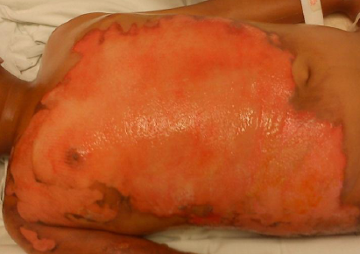
PROFUNDIDAD DE LA QUEMADURA.
Primer grado: Solo eritema
Segundo grado superficial: Con vesícula, superficie húmeda y rosa que palidece con la presión
Segundo grado profundo: con vesícula, superficie banca y rosa moteada
Tercer grado: Escaras y trombosis de vasos superficiales* Datos patognomónicos.
Cuarto grado: aspecto carbonizado.

Slide 48
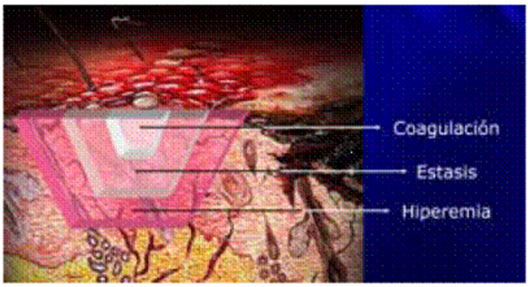
Profundidad
Zonas de Jackson (1983)
Guías clínicas ABIQ

Slide 49
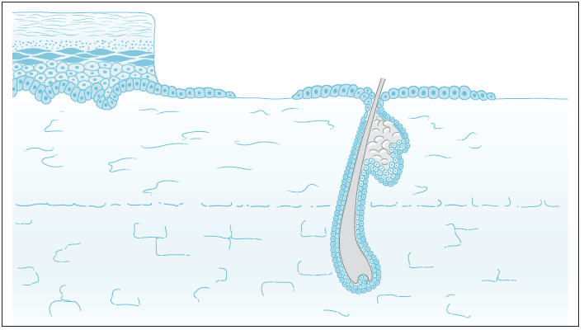
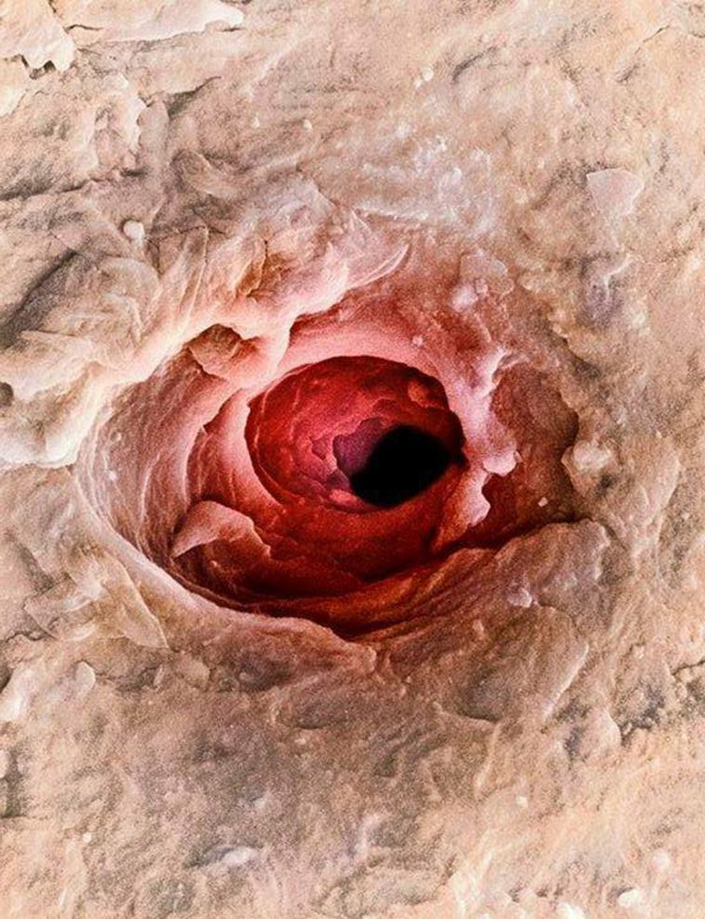
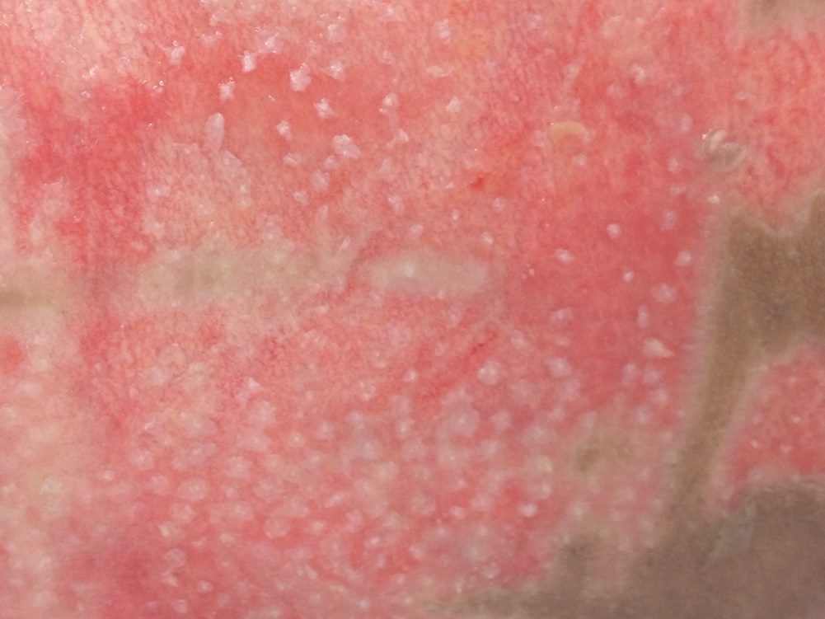
Epitelización.
Fotografías: Servicio de quemados HCIMP

Slide 50
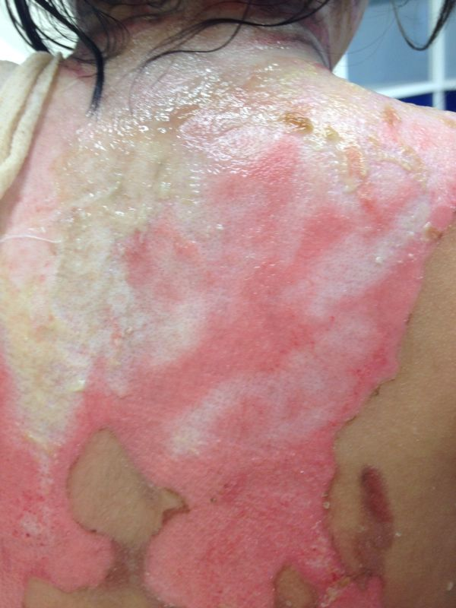
PROFUNDIDAD DE LA QUEMADURA.
Primer grado: Solo eritema
Segundo grado superficial: Con vesícula, superficie húmeda y rosa que palidece con la presión
Segundo grado profundo: Con vesícula, superficie banca y rosa moteada
Tercer grado: Escaras y trombosis de vasos superficiales* Datos patognomónicos.
Cuarto grado: Aspecto carbonizado.

Slide 51
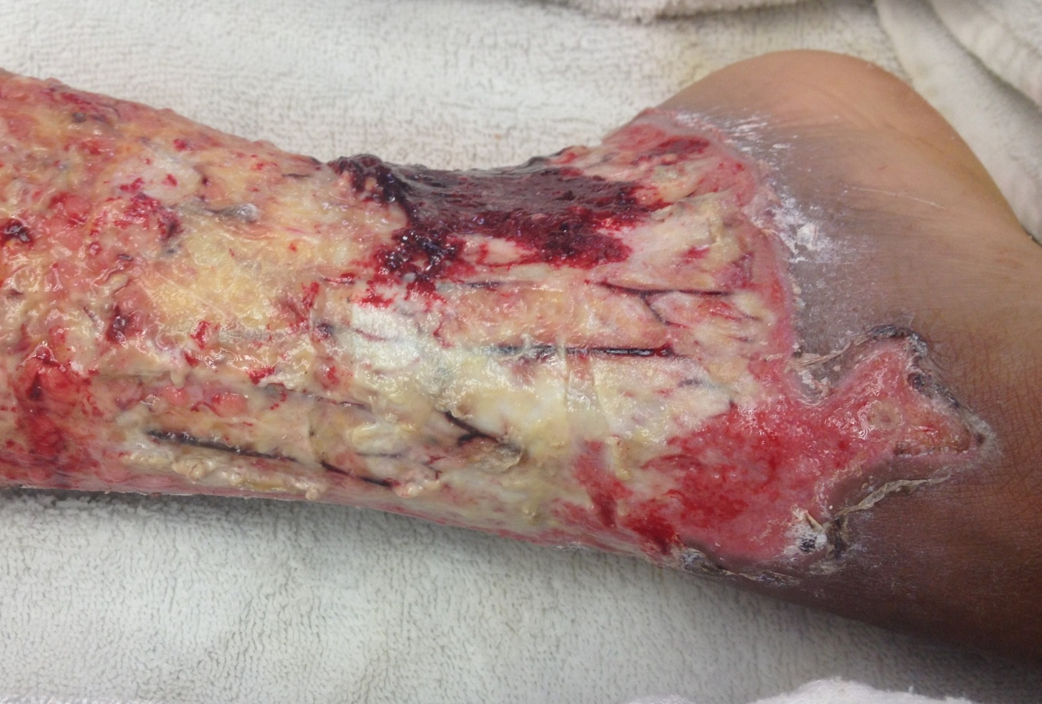
PROFUNDIDAD DE LA QUEMADURA.
Primer grado: Solo eritema
Segundo grado superficial: Con vesícula, superficie húmeda y rosa que palidece con la presión
Segundo grado profundo: con vesícula, superficie banca y rosa moteada
Tercer grado: Escaras y trombosis de vasos superficiales* Datos patognomónicos.
Cuarto grado: Aspecto carbonizado.

Slide 52
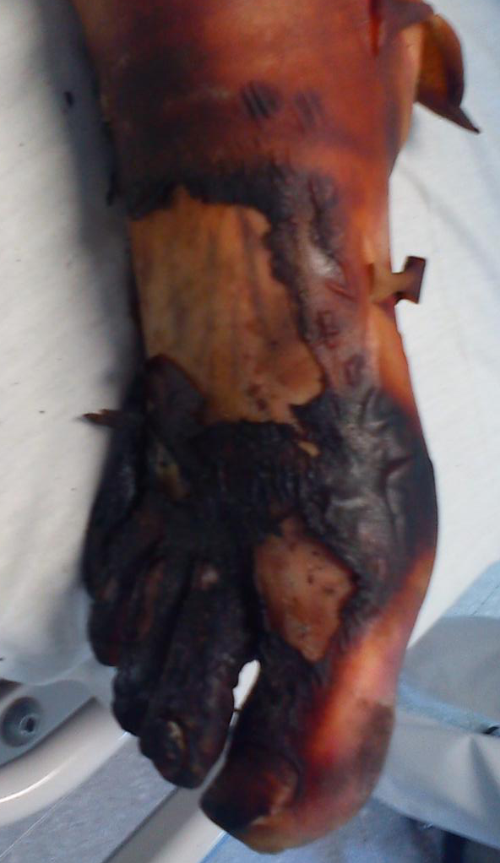
PROFUNDIDAD DE LA QUEMADURA.
Primer grado: Solo eritema
Segundo grado superficial: Con vesícula, superficie húmeda y rosa que palidece con la presión
Segundo grado profundo: con vesícula, superficie banca y rosa moteada
Tercer grado: Escaras y trombosis de vasos superficiales* Datos patognomónicos.
Cuarto grado: Aspecto carbonizado.

Slide 53
QUEMADURAS ELÉCTRICAS.
Voltaje alto: > 1000 V.
Corriente alterna comercial: <220 V
Todas son profundas.
Sin cálculo preciso de la superficie corporal.
CPK importante cuando es mas de 5000 U/L
Solo <15% tiene alteración en el electrocardiograma.

Slide 54
CUIDADO DE LA EXTREMIDADES.
Quemaduras en extremidades
Doppler es un método seguro para valorar el flujo arterial.
Límite 6 hrs para decidir sobre fasciotomía.*
Son frecuentes las fracturas asociadas.

Slide 55
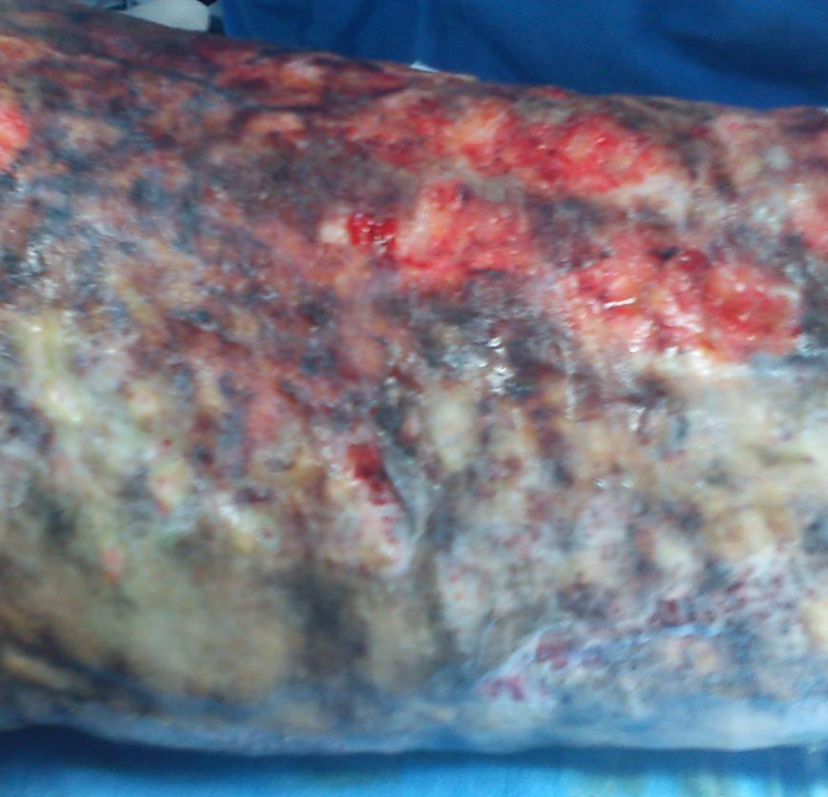
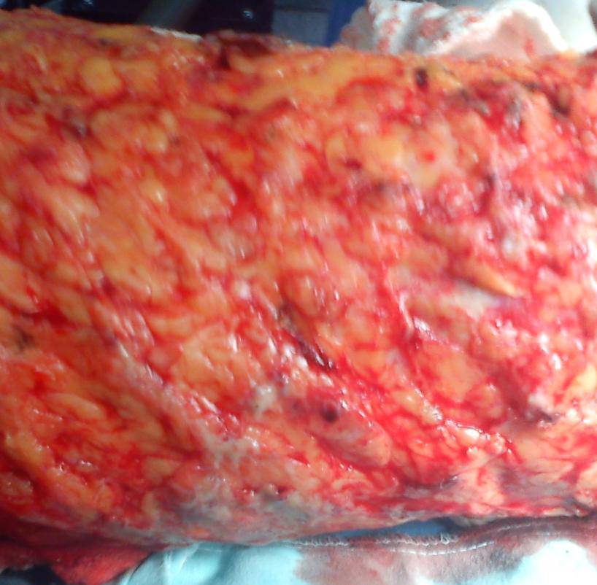
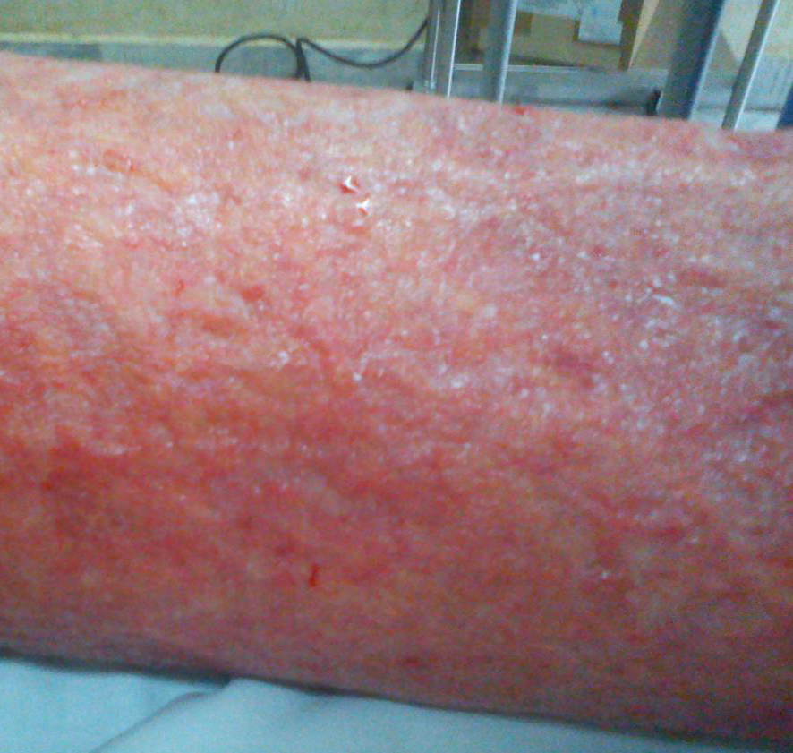
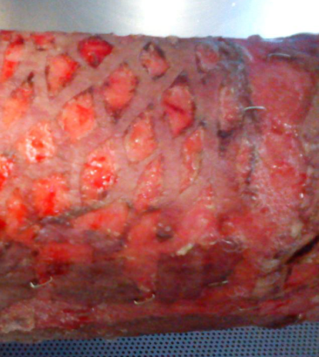
ATENCIÓN DE LAS HERIDAS
¿Se considera una adelanto crucial para disminuir a la mortalidad en quemaduras extensas >30% ASCT?.
Escisión tangencia e injerto temprano (aloinjerto ó xenoinjerto).

Slide 56
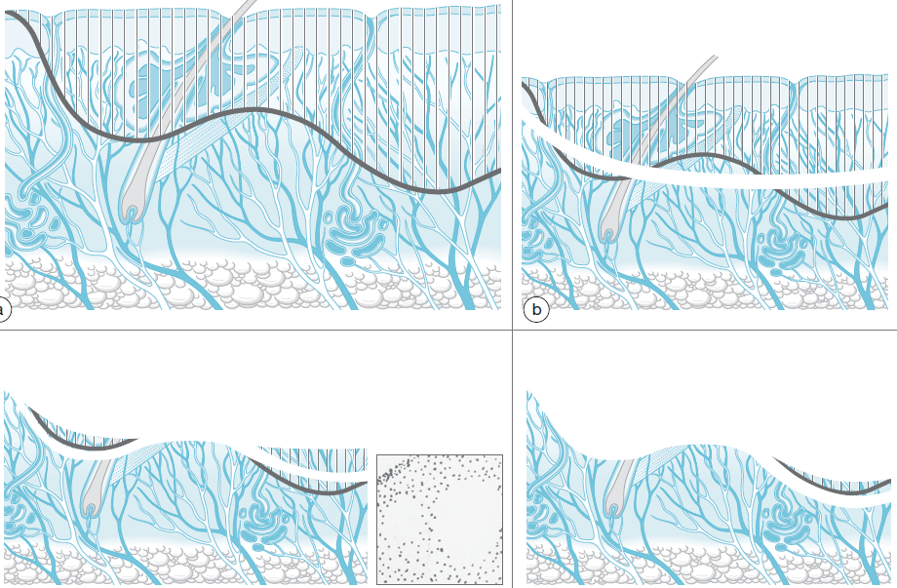
Escisión tangencial.

Slide 57
Manejo quirúrgico en quemaduras extensas.
Grupo de tratamiento | Mortalidad (>40% ASCT)
Conservador | 45%
Escisión tangencial temprana | 9%
* Sin lesión de vías aéreas
Diferencia significativa p< 0.03
Herndon DN et al.
A comparison of conservative versus early excision. Therapies in severely burned patient
Ann Surg. 1989

Slide 58
ATENCIÓN DE LAS HERIDAS
Reconstrucción temprana
Se refiere a los injertos de cadáver y porcino (5 -7 días).
Posteriormente se utilizan injertos autólogos (incluyendo de piel cabelluda en quemaduras extensas).

Slide 59
INJERTOS AUTO
¿Causas principal de falta de integración?.
1. Hematoma en el lecho vascular. La causa más frecuente*
2. Infección.
3. Deslizamiento de vendaje.

Slide 60
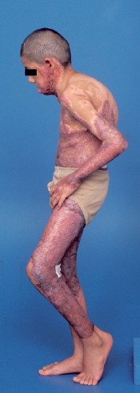
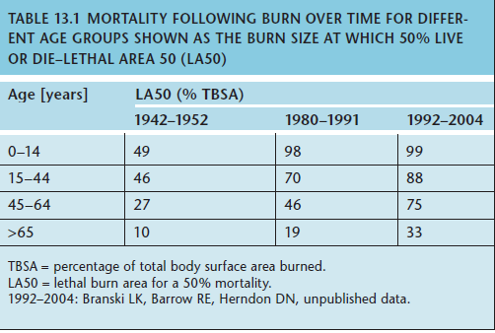
Índice de mortalidad. 50%

Slide 61
A PROPÓSITO DE CICATRIZACIÓN
¿Cuál es la celular predominante en la fase de inflamación?*
¿Cuál es el tipo de colágeno que se produce en forma provisional?*
¿Cuál es el porcentaje de tensión lograda por el entrecruzamiento de colágena en la etapa de maduración? *

Slide 62
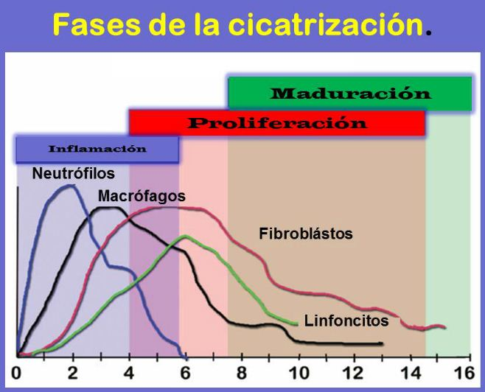
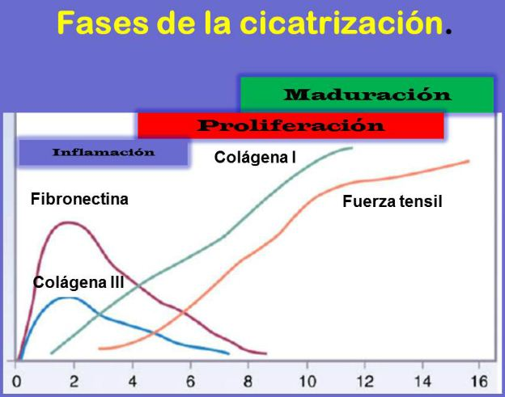
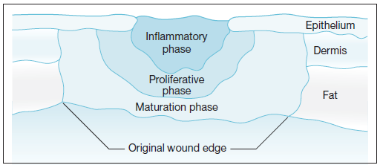

Slide 63
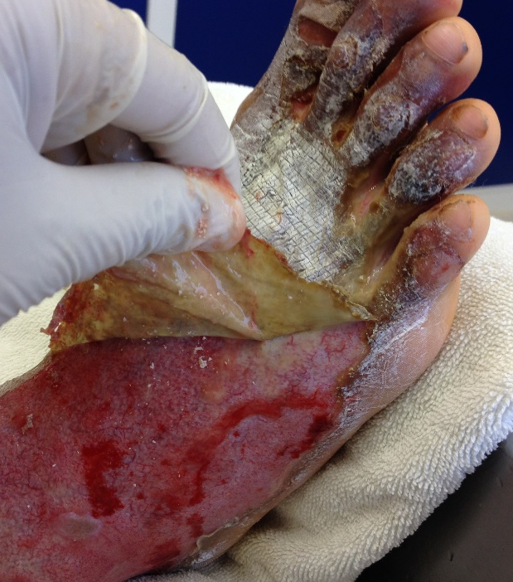
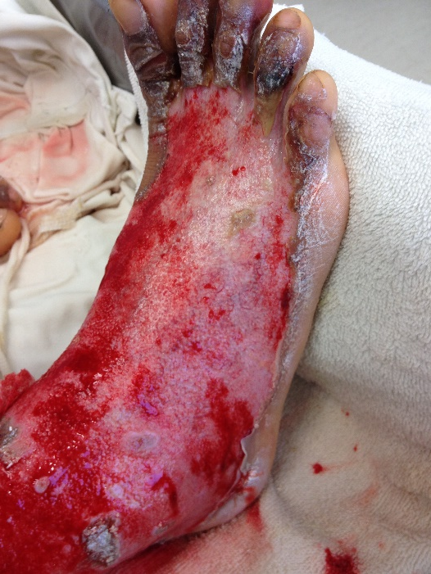
Recomendaciones
NO EXISTE la piel sintética como opción de cobertura.
NO se indica la preparación del sitio receptor para esperar a que la epidermiolisis bacteriana separe la escara.

Slide 64
INFECCIÓN
Los datos de respuesta inflamatoria sistémica son parte de la evolución natural de la enfermedad.
No se usan antibióticos profilácticos.
La presencia de lesión de vías aéreas se asocia a infección cursando con neumonía.
La trombocitopenia, la tendencia a la hipotensión, falla renal y el déficit neurológico son indicativo de sepsis.

Slide 65
INFECCIÓN
Infección de la herida
Antimicrobianos tópicos:
No son el tratamiento estándar de la infección.
Acetato de menfemida
Sulfadiazina de plata. * Provoca neutropenia.
Nitrato de plata.

Slide 66
INFECCIÓN
Neumonía:
Causa principal de muerte por foco infeccioso en el paciente hospitalizado*
Fuente de infección más frecuente.
25% de mortalidad en pacientes intubados.

Slide 67
NUTRICIÓN
La nutrición enteral es a la mejor vía de soporte.
(sonda nasoenteral pospilórica).
La dieta idea es fibra alta en proteínas, carbohidratos y baja en grasas.
Pérdida de peso corporal | Alteración fisiologica. | % Mortalidad
10% | Alteración inmune. | 10%
20% | Alteración de la cicatrización. | 30%
30% | Infecciones respiratorias (Neumonia) | 50%
40% | Muerte. | 100%

Slide 68
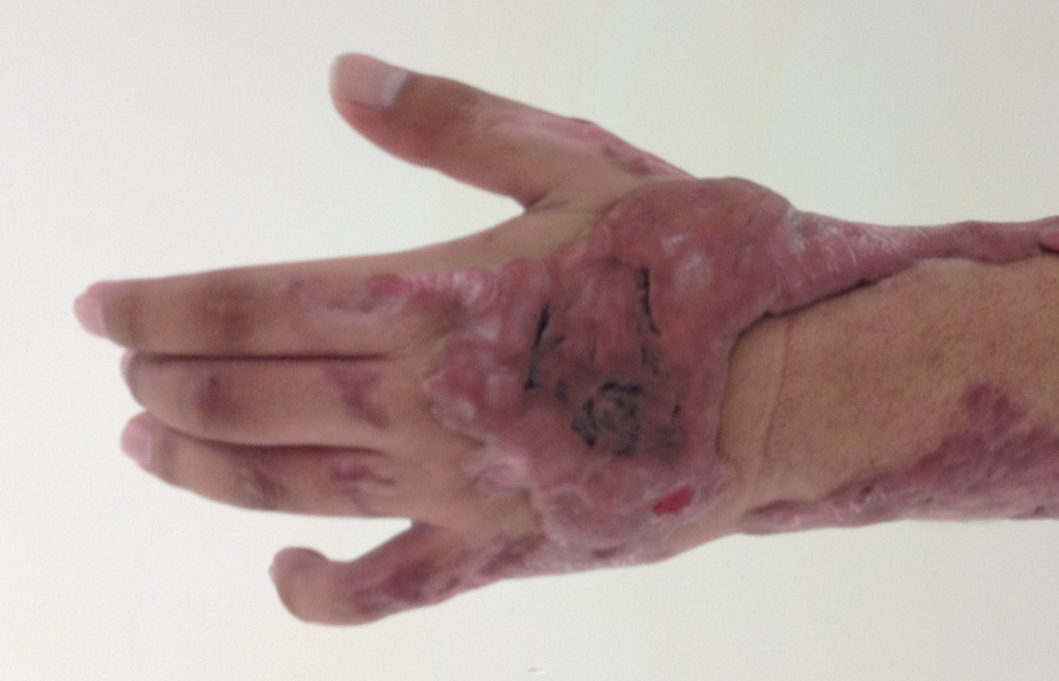
PROBLEMAS CRÓNICOS
Aumento de la TGF b, se relaciona con cicatrices hipertróficas, que se aplana con el tiempo y la presión. En la queloide no*

Slide 69
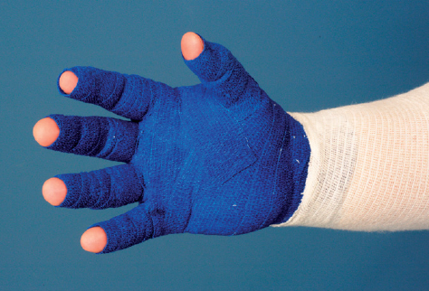

Prendas de presión.
Fotografías: Servicio de quemados Galveston, Tx

Slide 70
CONCLUSIONES.
CRITERIOS DE HOSPITALIZACIÓN
Lesión por inhalación. *Causa mas frecuente de muerte en el sitio del accidente.
>10 – 20% de ATSC.
Lesión de espesor total.
Cara , manos, pies, genitales y articulaciones.
Eléctrica y química.
Enfermedad concomitantes, abandono social y población vulnerable.

Slide 71
www.mariomjimenez.com

